Slide 1
实验二

Slide 2
课堂练习(记录答案，需要检查)
1. 分析以下函数或表达式的类型(先自己分析再程序验证)：
fun all (your, base) =
case your of
0 => base
| _ => "are belong to us" :: all(your - 1, base)
类型为(int*string list)->string list
fun funny (f, []) = 0
| funny (f, x::xs) = f(x, funny(f, xs))
类型为(fn:(’a*int->int)*’a list)->int,本题目中f和list的类型未知
(fn x => (fn y => x)) "Hello, World!“
类型为fn : ?.X1 -> string,原理是用字符串作为参数，外层函数完善并返回内层函数，内层函数的返回类型被完善为string型，参数类型未知

Slide 3
2. 参看ppt page 4-7的提示，用归纳法证明ins函数和isort函数的正确性
对任一整数x和有序整数序列L，函数ins(x, L) 计算结果为x和L中所有元素构成的一个有序序列。
fun ins (x, [ ]) = [x]
| ins (x, y::L) = case compare(x, y) of
GREATER => y::ins(x, L)
| _ => x::y::L
根据第二参数的长度进行归纳
归纳基础：当第二参数长度为0时，由第一个模式匹配可知函数正确
归纳：假设当二参长度为0,1,……,k时（k>=0），函数都是正确的
则当二参长度为k+1时
对ins(x,y::L),如果case为_则利用参数定义可知y::L有序，x小于或等于y，因而x::y::L有序
如果case为GREATER，则由参数定义可知L有序，由归纳假设可知ins(x,L)返回有序序列；又y小于L中所有的元素且小于x，因而y::ins(x,L)有序
综上，函数正确
isort : int list -> int list
(* REQUIRES true *)
(* ENSURES isort(L) = a sorted perm of L *)
fun isort [ ] = [ ]
| isort (x::L) = ins (x, isort L)
对所有整数序列L，isort L计算得到L中所有元素的一个有序排列。
根据参数的长度进行归纳
归纳基础：当参数长度为0时，由第一个模式匹配可知函数正确
归纳：假设当参数长度为0,1,……,k时（k>=0），函数都是正确的
则当参数长度为k+1时
对isort(x::L)，调用了ins函数，由归纳假设可以知道ins的二参，长为k的list是有序的，因而输入参数满足ins 的要求，由上面对ins 的证明可知ins返回的序列是有序的，因而isort在参数长度为k+1下返回的序列是有序的
综上，函数正确

Slide 4
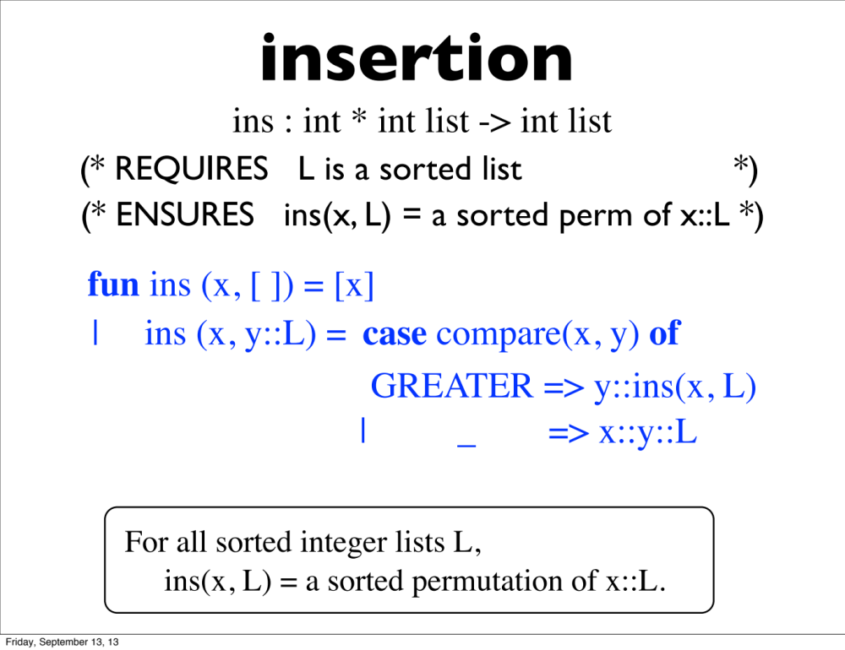

Slide 5
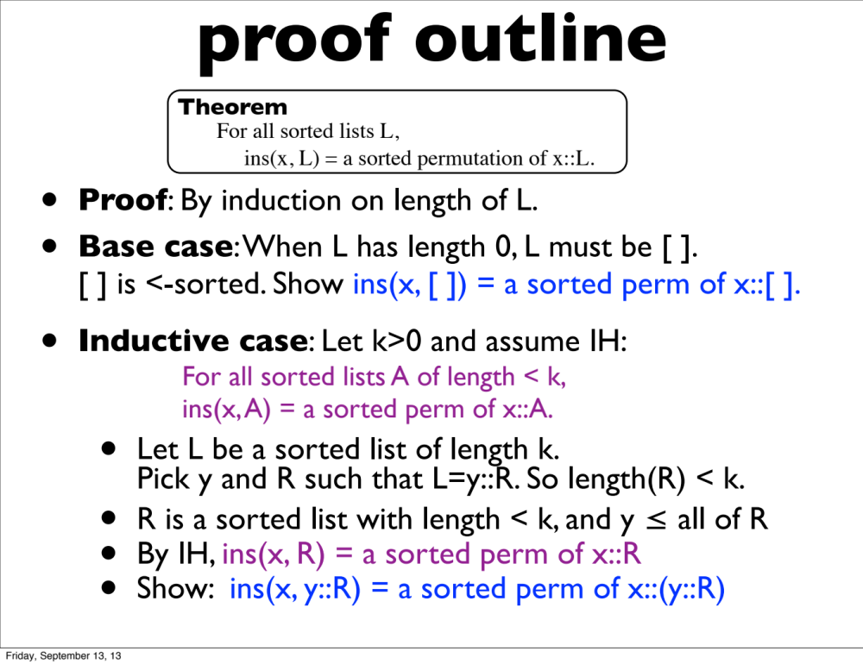

Slide 6
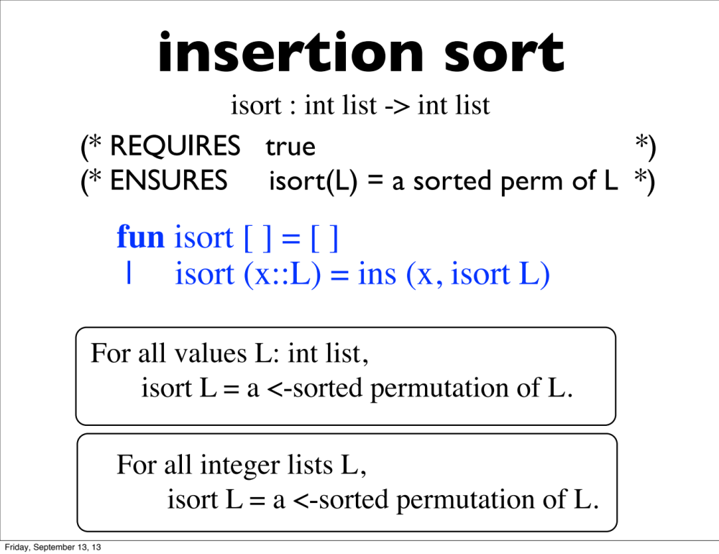

Slide 7
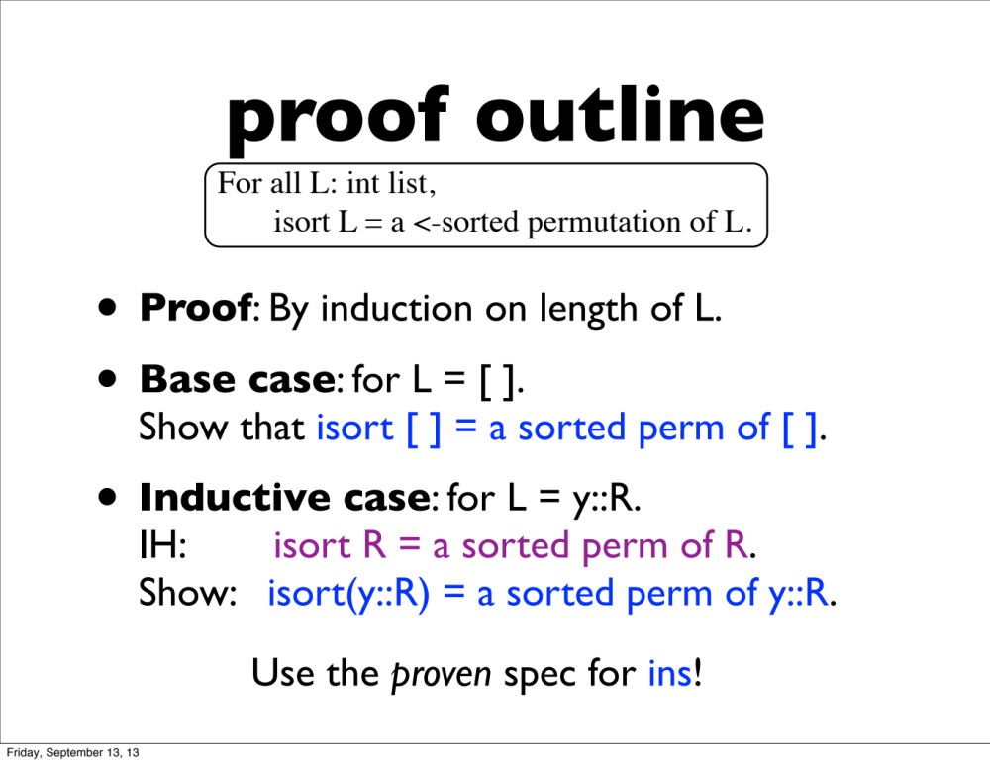

Slide 8
3. 分析下面菲波拉契函数的时间复杂度 (O(n))
fun fib n = if n<=2 then 1 else fib(n-1) + fib(n-2);
fun fibber (0: int) : int * int = (1, 1)
| fibber (n: int) : int * int =
let val (x: int, y: int) = fibber (n-1)
in (y, x + y)
end
第一个的时间复杂度为指数级，不是题干所指示的:
https://www.geeksforgeeks.org/time-complexity-recursive-fibonacci-program/
第二个的时间复杂度分析如下：
当n不为0的时候，通过局部声明let in语句，在每次的递归调用中将n的值减小1，而每层递归的时间复杂度，只包含函数调用，x，y的声明与计算，为常数级，一共递归调用了n层，递归边界，n为0的时候时间复杂度也为常数级，因此时间复杂度为O(n)

Slide 9
上机实验目标
掌握list结构的ML编程方法和程序性能分析方法
掌握基于树结构的ML编程方法和程序性能分析方法

Slide 10
内容：
编写函数reverse和reverse’，要求：
  函数类型均为：int list->int list，功能均为实现输出表参数的逆序输出；
  函数reverse不能借助任何帮助函数；函数reverse’可以借助帮助函数，时间复杂度为O(n)。

Slide 11
2. 编写函数 interleave: int list * int list -> int list，该函数能实现两个int list数据的合并，且两个list中的元素在结果中交替出现，直至其中一个int list数据结束，而另一个int list数据中的剩余元素则直接附加至结果数据的尾部。如：
  interleave([2],[4]) = [2,4]
  interleave([2,3],[4,5]) = [2,4,3,5]
  interleave([2,3],[4,5,6,7,8,9]) = [2,4,3,5,6,7,8,9]
  interleave([2,3],[ ]) = [2,3]

Slide 12
3.编写函数listToTree: int list -> tree，将一个表转换成一棵平衡树。
提示：可调用split函数，split函数定义如下：
如果L非空，则存在L1, x, L2，满足：
split L = (L1, x, L2) 且
L = L1 @ x :: L2 且
length(L1)和length(L2)差值小于1。

Slide 13
4.编写函数revT: tree -> tree，对树进行反转，使trav(revT t) = reverse(trav t)。（trav为树的中序遍历函数）。假设输入参数为一棵平衡二叉树，验证程序的正确性，并分析该函数的执行性能（work和span）。
验证程序正确性：已经通过算例根据上述等式输出true
分析性能：
span：O（logV），因为树是平衡二叉树，span复杂度最多是树的高度级别，因此是logV
work：O（V），因为每个节点只会操作一次，而且是常数时间复杂度

Slide 14
5. 编写函数binarySearch: tree * int -> bool。当输出参数1为有序树时，如果树中包含值为参数2的节点，则返回true；否则返回false。要求：程序中请使用函数Int.compare（系统提供），不要使用<, =, >。
datatype order = GREATER | EQUAL | LESS
case Int.compare(x1, x2) of
GREATER => (* x1 > x2 *)
| EQUAL => (* x1 = x2 *)
| LESS => (* x1 < x2 *)

